Slide 1
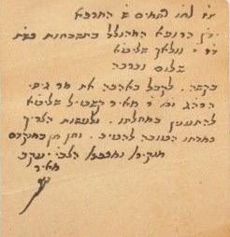
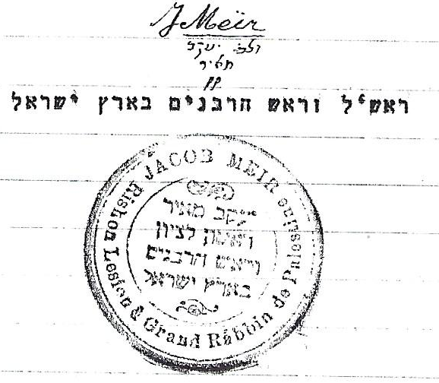
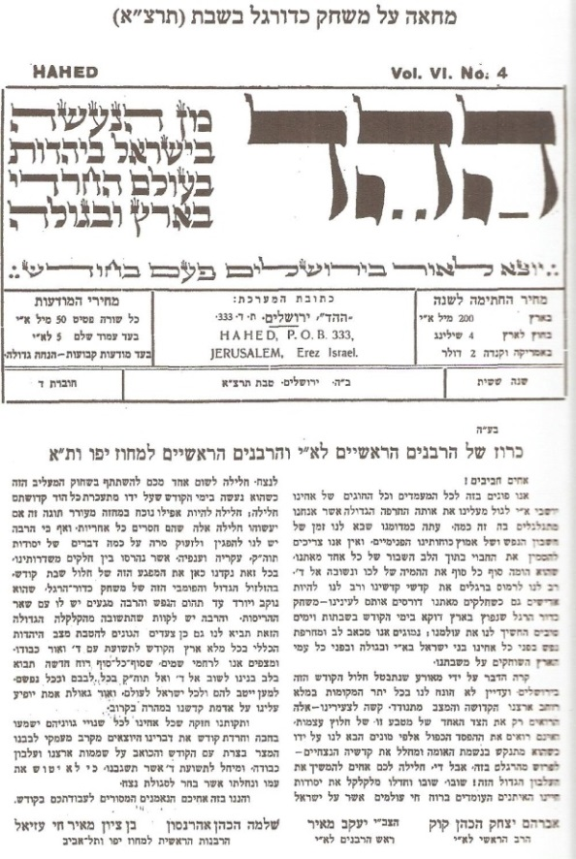
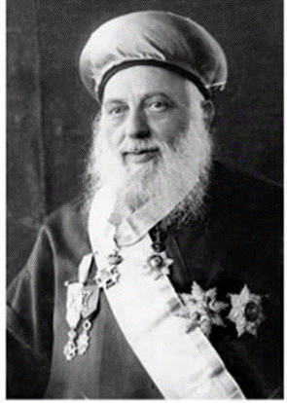
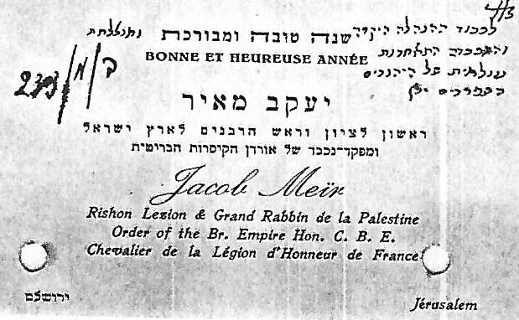
הרב יעקב מאיר זצ"ל
חייו ופועלו של
הראשון לציון הרב הראשי (הראשון) לארץ-ישראל
תמונות
ז' באדר תרט"ז – ט' בסיוון תרצ"ט
ערך: שמואל כ"ץ, רב בתי ספר בירושלים וחוקר תולדות הרבנות הראשית

Slide 2
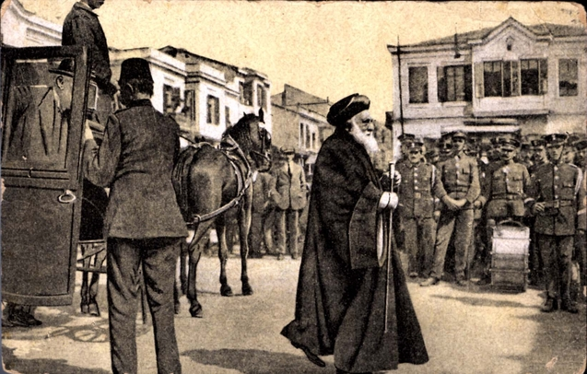
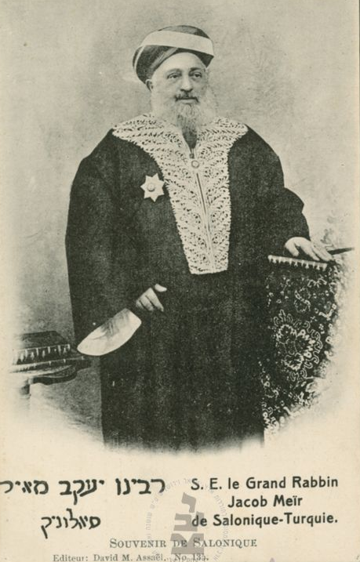

רבה של סלוניקי

Slide 3
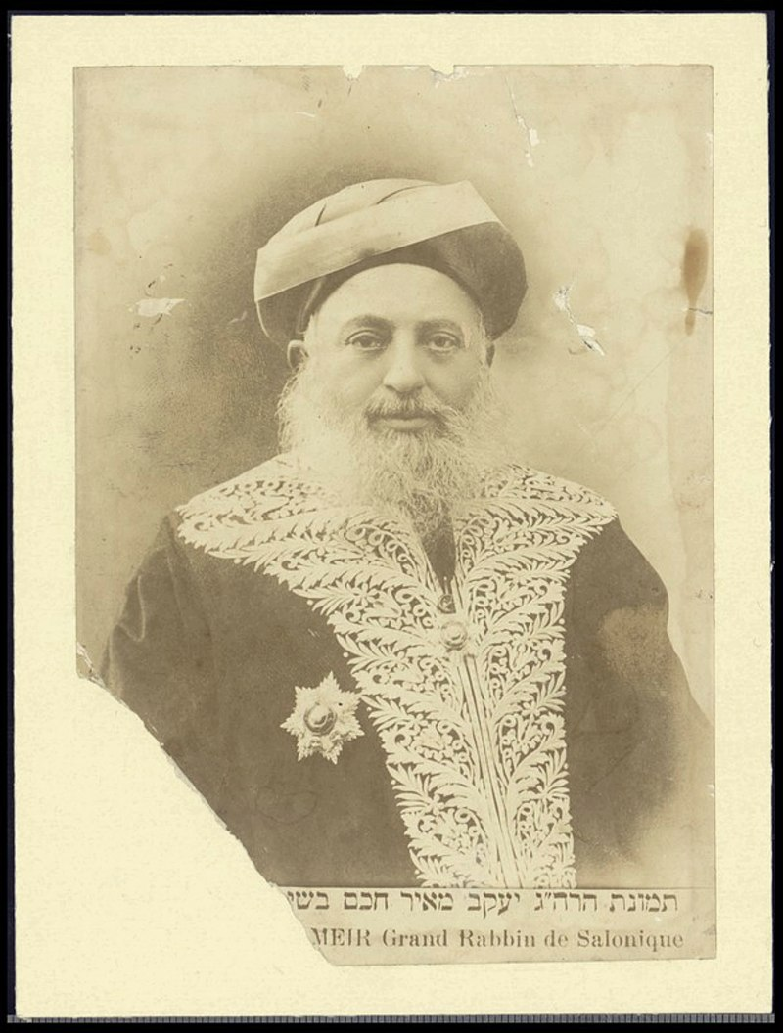
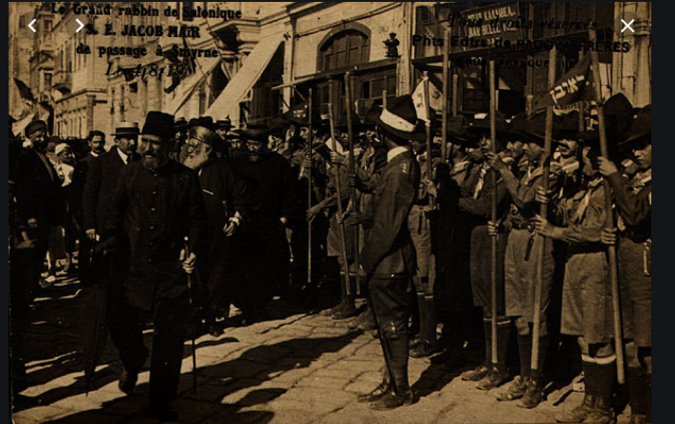
ביקור באיזמיר, תורכיה תרע"ט

Slide 4
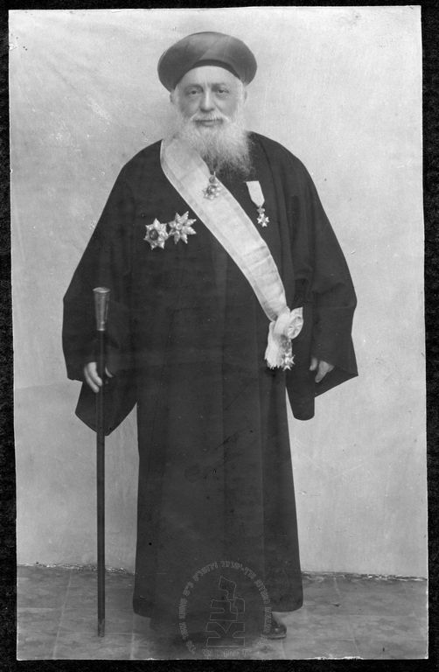
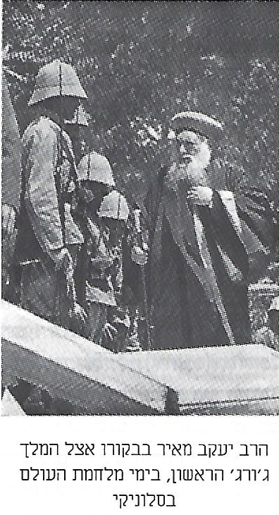
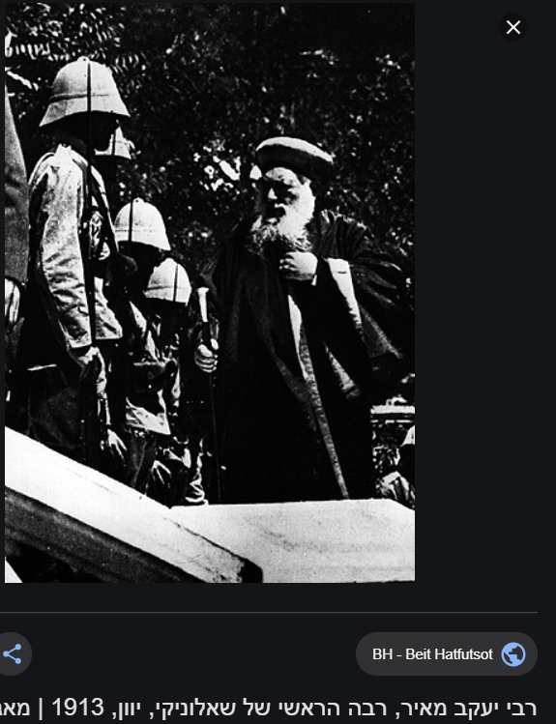

Slide 5
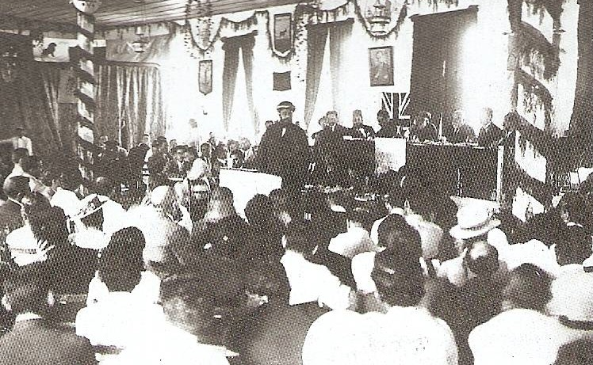
הרב יעקב מאיר יושב בנשיאות הישיבה הראשונה של 'אסיפת הנבחרים'
הראשונה. נאם את נאום הפתיחה, כ"ה בתשרי תרפ"א

Slide 6
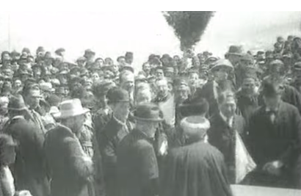
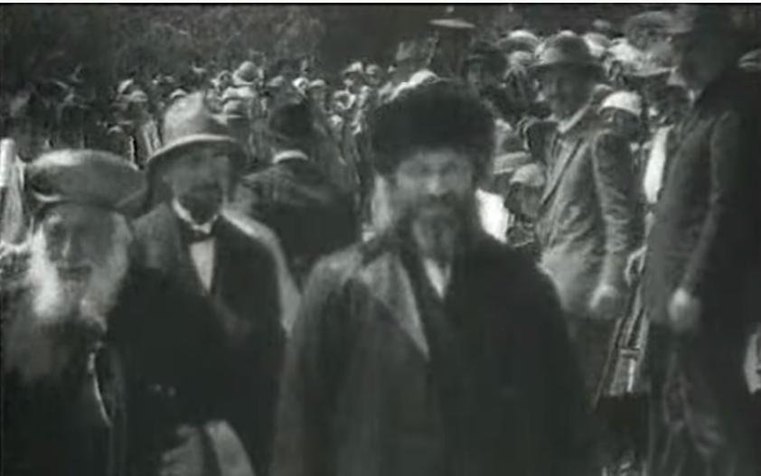
י"ט אדר ב' תרפ"א (1921) – יחד עם הרב קוק השתתף בקבלת הפנים לשר המושבות, וינסטון צ'רצ'יל, על הר הצופים. הם הגיש לו ספר תורה קטן, לאות הוקרה על הקשר בין עם ישראל וממשלת בריטניה.
הרבנים הראשיים מוסרים ספר תורה קטן לשר המושבות
הרבנים הראשיים, הרב קוק והרב מאיר, בדרכם לטקס על הר הצופים

Slide 7
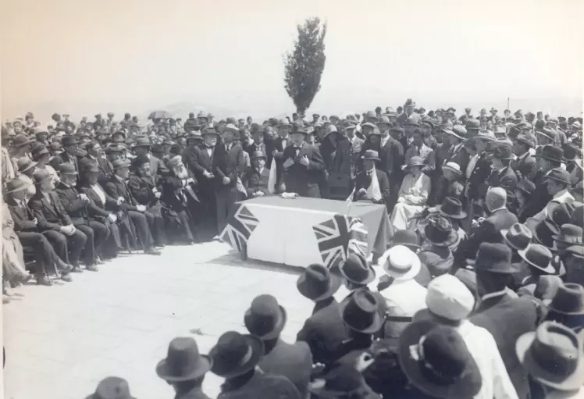
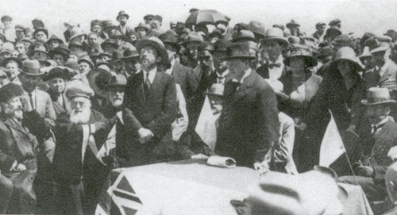
שר המושבות, וינסטון צ'רצ'יל, נואם, י"ט באדר ב' תרפ"א

Slide 8
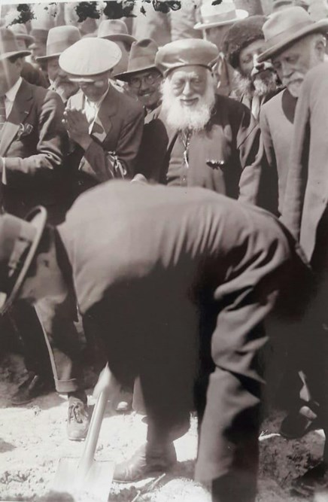
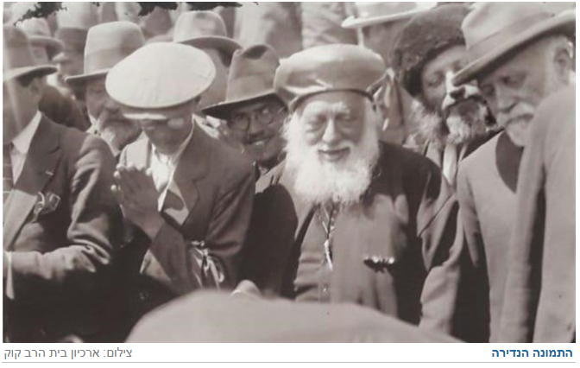
שר המושבות וינסטון צ'רציל נוטע עץ על הר הצופים, י"ח אדר ב' תרפ"א.
מימין לשמאל: דוד ילין, הרב קוק, הרב מאיר.

Slide 9
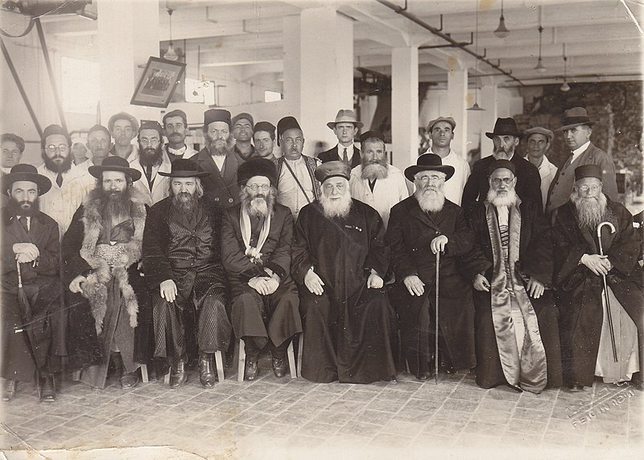
ביקור בטחנת הקמח בחיפה
מימין לשמאל: הרב בן ציון אברהם קואינקה, הרב אברהם אביכזיר, הרב ברוך מרכוס רבה של חיפה, הרב יעקב מאיר, הראי"ה קוק, הרב צבי פסח פרנק, הרב שמואל אהרן שזורי (ובר), הרב יהושע קניאל, תרפ"א

Slide 10
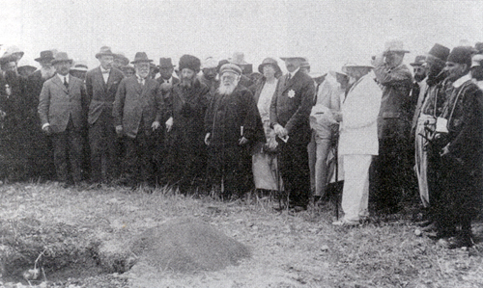
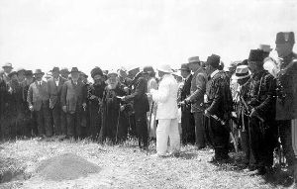
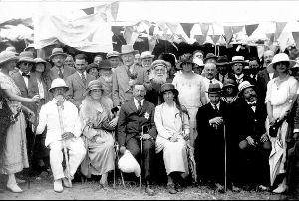
תרפ"ג (1923) - השתתף עם הרב קוק בייסוד המושבה גזר.
הנציב העליון הרברט סמואל ורעייתו, הרב מאיר , הרב קוק

Slide 11
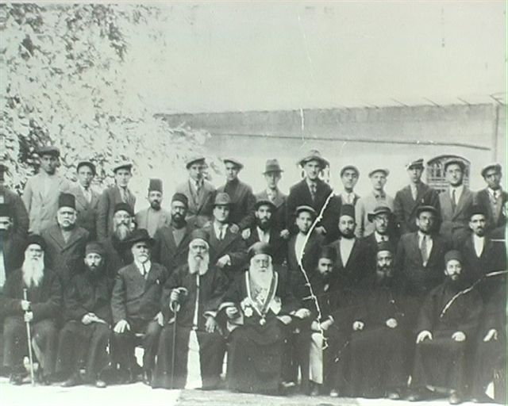
עם רבני, מורי ותלמידי ישיבת 'פורת יוסף'

Slide 12
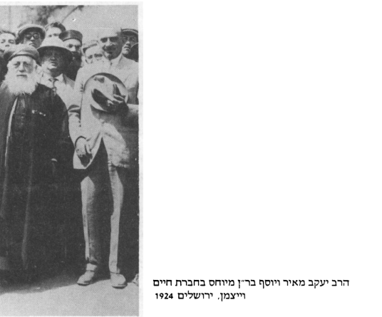

Slide 13
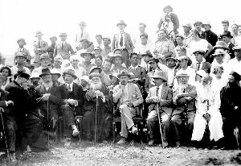
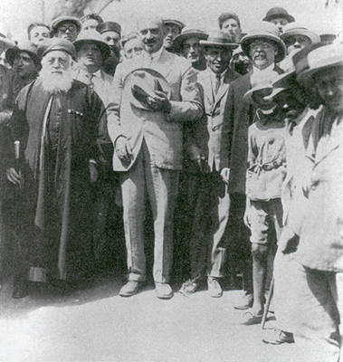
עם ד"ר חיים ויצמן בביקור
בשכונת 'בית הכרם' בירושלים, תרפ"ד

Slide 14
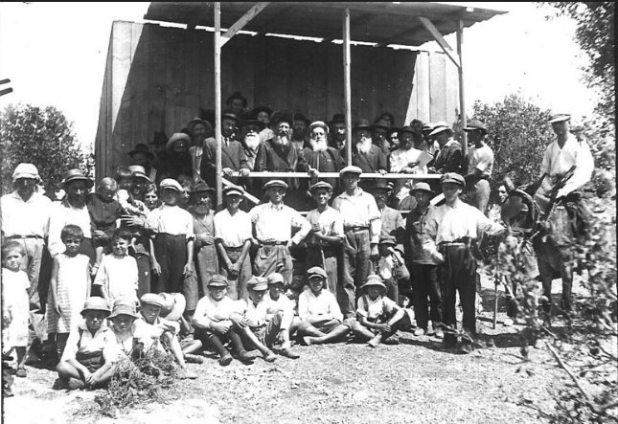
י"ט - כ"א אלול תרפ"ה (1925) – ביוזמת 'קרן קימת לישראל', יצאו הרבנים הראשיים ל'מסע תשובה' בקיבוצים ובמושבות בעמק יזרעאל ובגליל. הם התקבלו שם באהדה רבה.
ביקור בכפר חסידים ('נחלת יעקב') , כ"א באלול תרפ"ה
מימין לשמאל: הרב ש' אהרונסון, הרב א"י בורכוב, הרב י' שפירא,
הרב מאיר, הרב קוק, הרב ב' מרכוס.

Slide 15
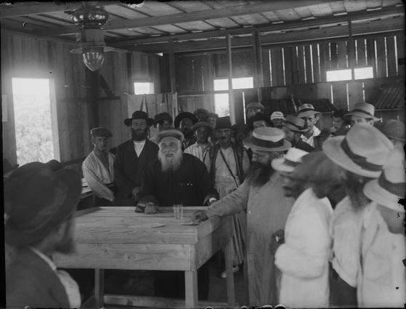
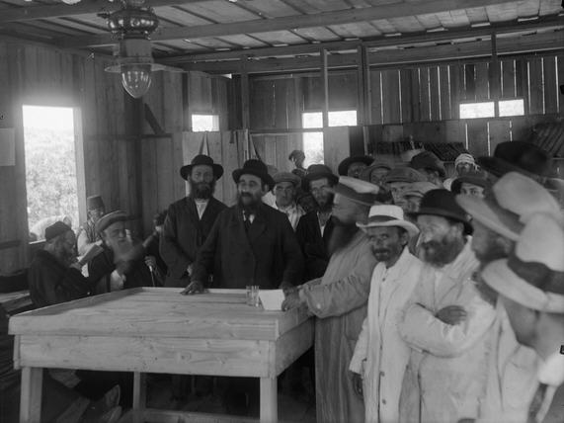
בביקור בכפר חסידים, משמאל לרב מאיר, הרב קוק, תרפ"א

Slide 16
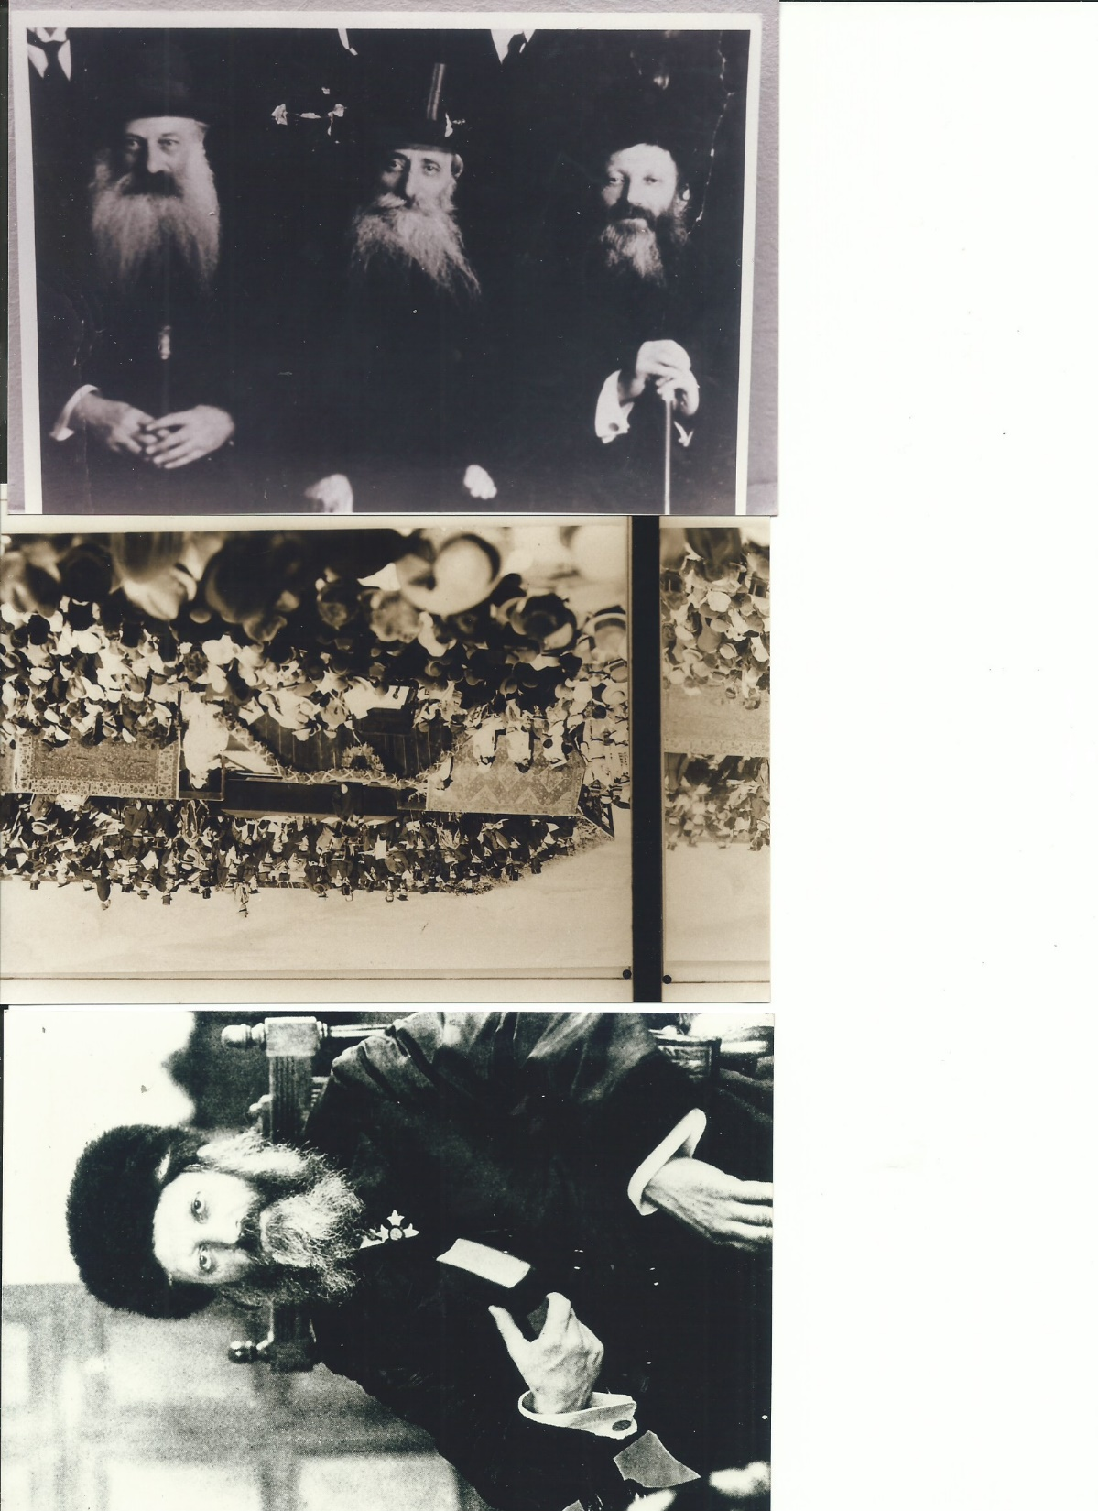
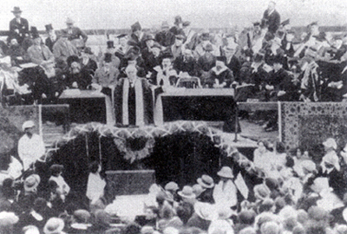
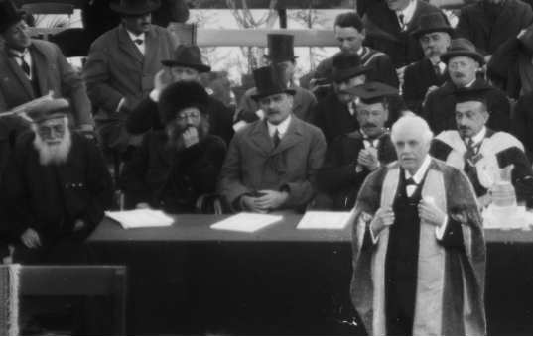
ז' בניסן תרפ"ה – השתתף עם הרב קוק בחנוכת האוניברסיטה העברית בהר הצופים.
הרב קוק נואם בטקס
הלורד בלפור נואם

Slide 17
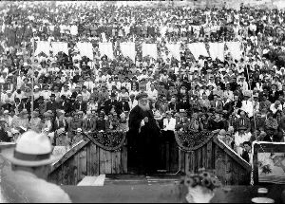
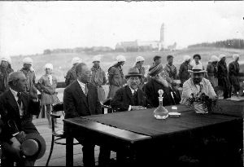
מברך את נחום סוקולוב ביקור בארץ,
אמפיתאטרון אונברסיטה 1925
בחנוכת האוניברסיטה העברית עם נחום סוקולוב, תרפ"ה

Slide 18
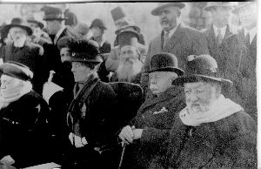
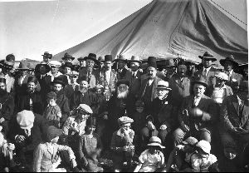


Slide 19
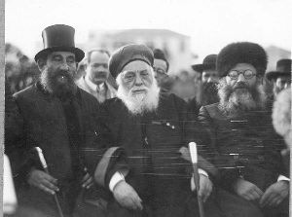
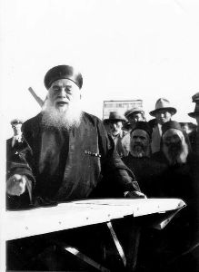
עם הרב קוק ורבה של תל אביב, הרב שלמה אהרונסון,
בהנחת אבן הפינה לבית הבריאות בתל אביב, תרפ"ח

Slide 20
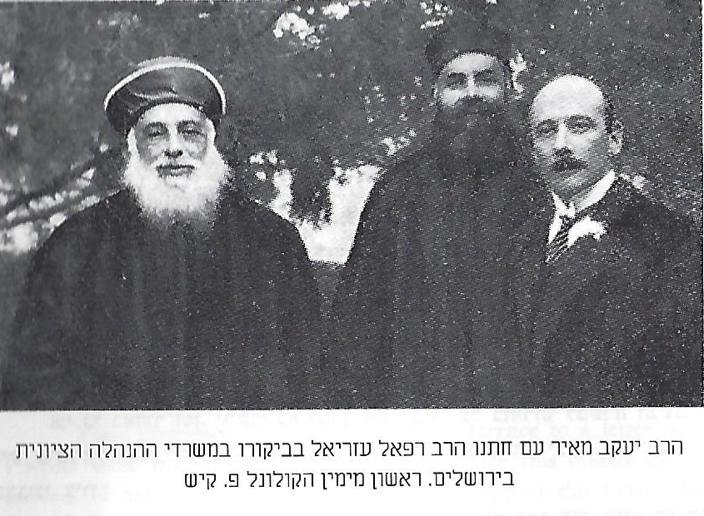
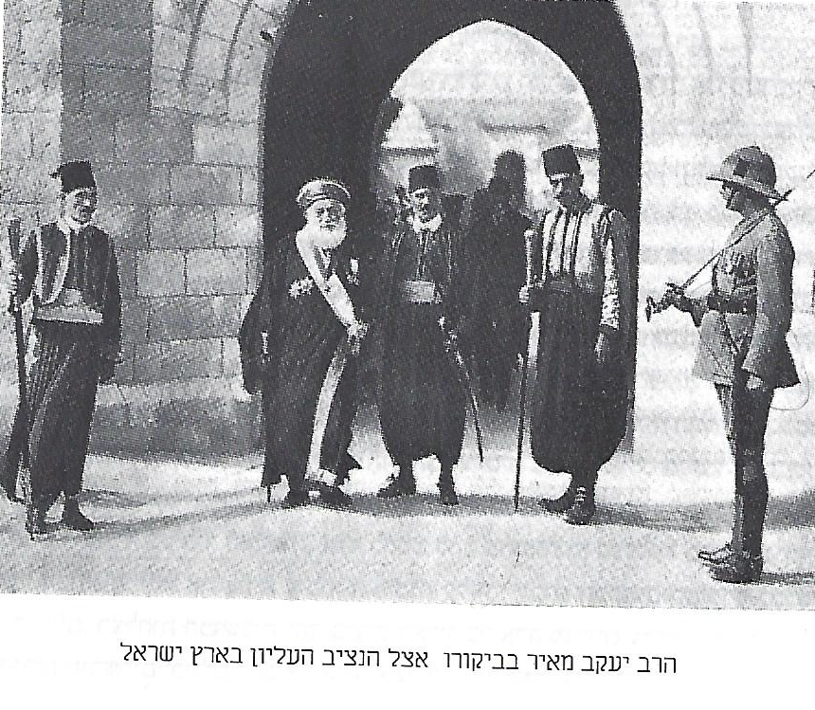

Slide 21
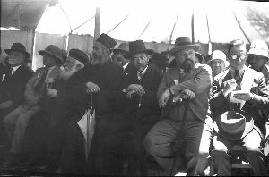
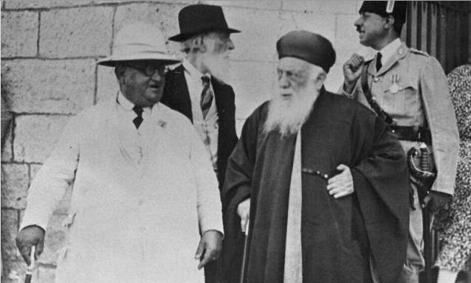
בטכס הנחת אבן הפינה לבית כנסת בשכונת בורוכוב, ( 1929) .

Slide 22
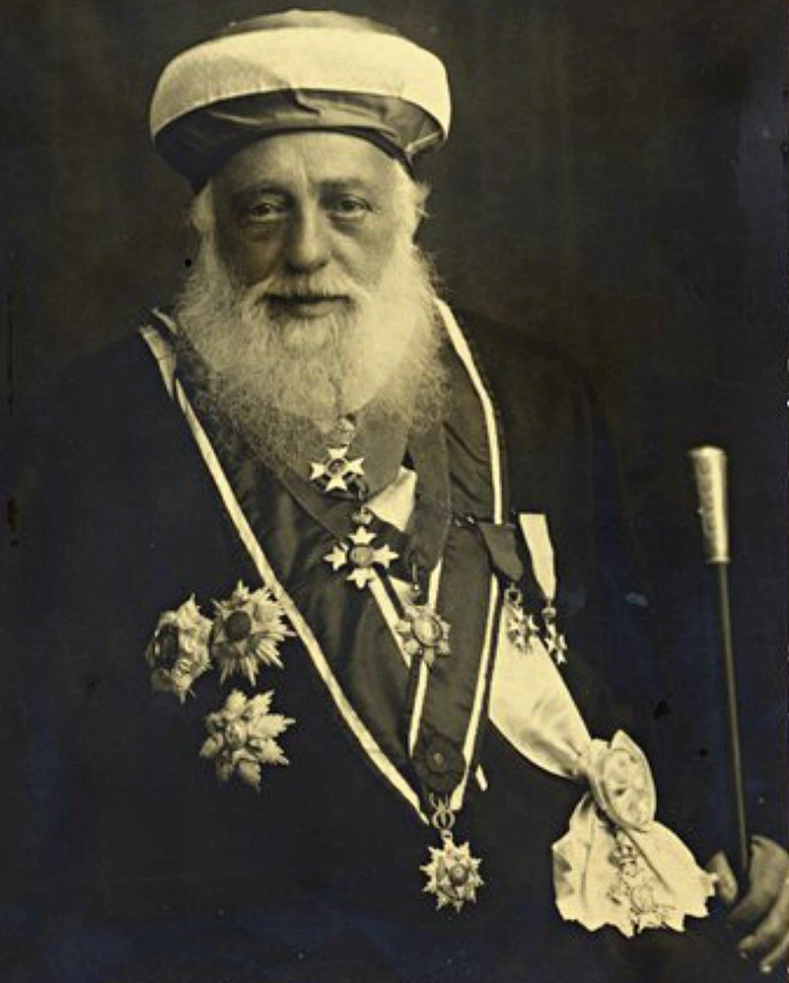
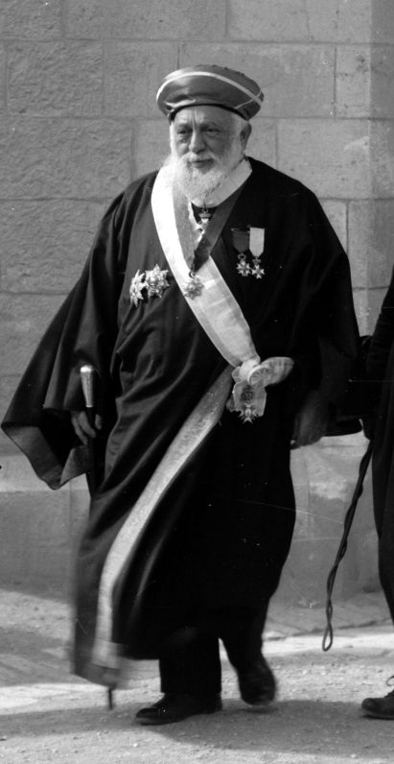
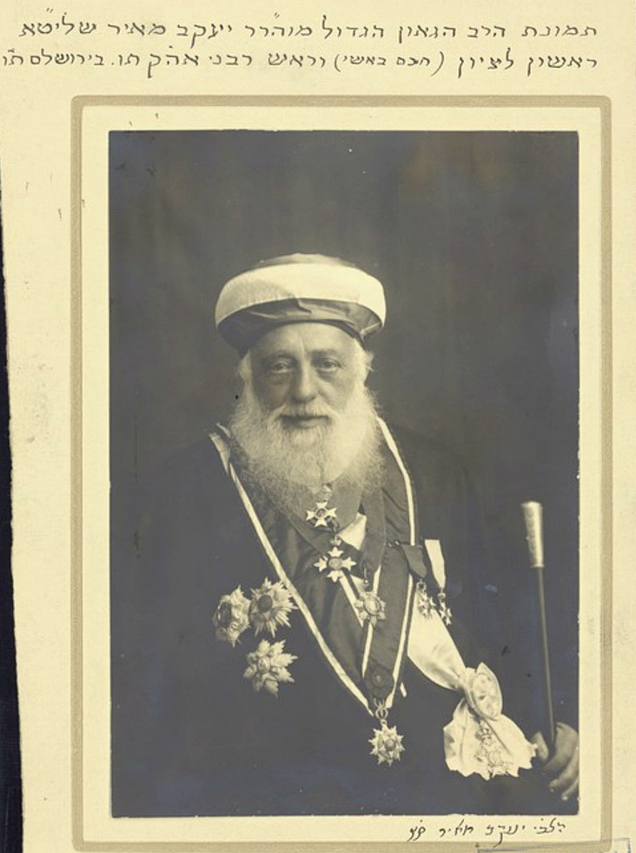

Slide 23
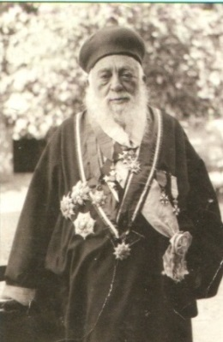
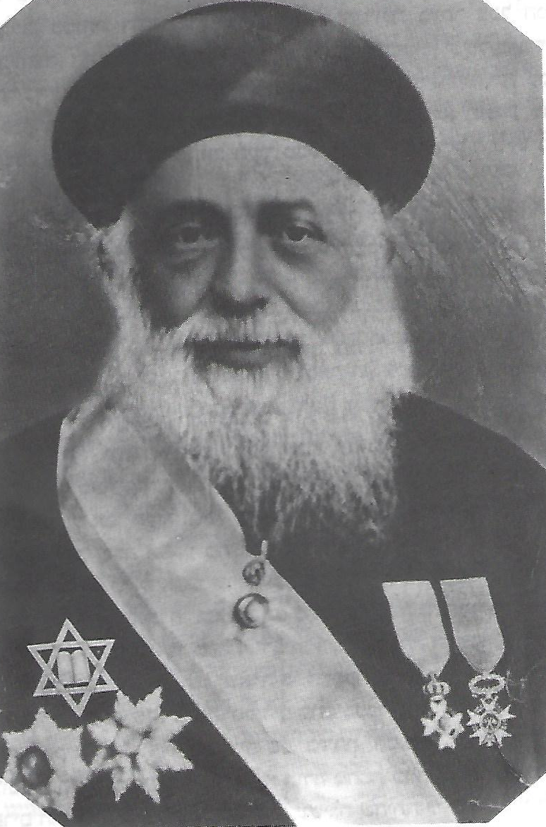

Slide 24
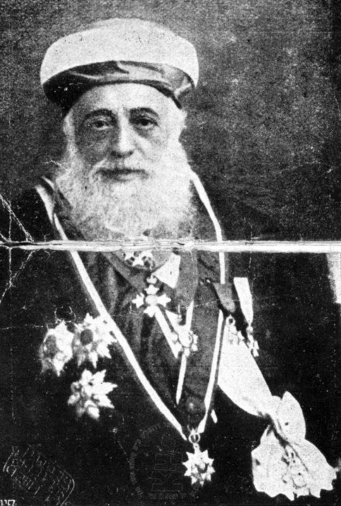
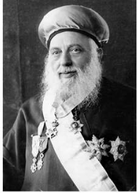



תרפ"ה, הארכיון הציוני המרכזי

Slide 25





Slide 26

עם הקווס בצלאל מבשוב

Slide 27



תרצ"ו

Slide 28


עם עמיתו הרב יצחק אייזיק הלוי הרצוג
עם עמיתו הרב הרצוג

Slide 29


ליל שבת, ט' סיוון תרצ"ט (1939) – בן 83 נפטר. נקבר בהר הזיתים.
נשיאת הגופה ע"י עניים
הלווייתו במורד רחוב יפו
התמונות מההלוויה – יד בן צבי

Slide 30


Slide 31

מימין: מ.י. מזרחי (בונה קולנוע אדיסון. עם מגבעת), בצלאל מבשוב - הקוואס של הרב הראשי.
במרכז: הרב רפאל עזריאל (חתנו של הרב הראשי) נושא את כרית אותות הכבוד של הנפטר.
ברקע: בתי מוסאיוף ברחוב יפו.

Slide 32



Slide 33


הרב עוזיאל, רבה של תל אביב יפו, מספיד את הרב מאיר
הרב הרצוג מספיד את הרב מאיר

Slide 34




ילדי הת"ת הספרדי
ילדי הת"ת האשכנזי
מתוך תערוכת תמונות שצילם אדוארד פישר בארץ ישראל בשנות השלושים (באתר סנונית)

Slide 35




Slide 36



Slide 37

הנצחה
רחוב בשכונת גאולה בירושלים

Slide 38



Slide 39



בתערוכה 95 שנה לרבנות הראשית
בת"ת ממ"ד 'נחלה' הר-נוף, ירושלים

Slide 40



Slide 41

בתערוכה שהוכנה ע"י 'ידידי החמ"ד' ביום כינוס מורי החמ"ד בבניני האומה, ו' תמוז תשע"ט

Slide 42

בתערוכה שהוכנה ע"י 'ידידי החמ"ד' ביום כינוס מורי החמ"ד בבניני האומה, ו' תמוז תשע"ט

Slide 43


"לאורו נלך"
בהצלחה!
"בנה ביתך כבתחילה וכונן מקדשך על מכונו, והראנו בבנינו ושמחנו בתקונו".
Notes:
43
43
43
הילד

